Slide 1
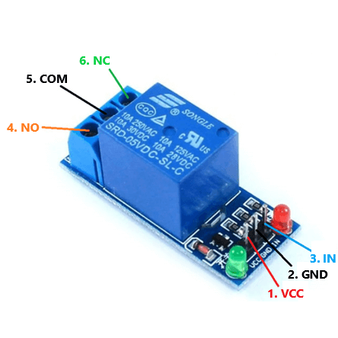
Module Relay
Giúp cách ly hoàn toàn giữa mạch xử lý có điện áp thấp và thiết bị điện có điện áp cao và công suất tải lớn. An toàn cho bộ xử lý và mạch điều khiển.
Nguyên lý hoạt động, của relay SPDT (Single Pole Double Throw)
2 tiếp điểm: thường đóng (NC), thường mở (NO) + 1 tiếp điểm chung: COM
3. IN
Điều khiển
1. VCC
2. GND

Slide 2
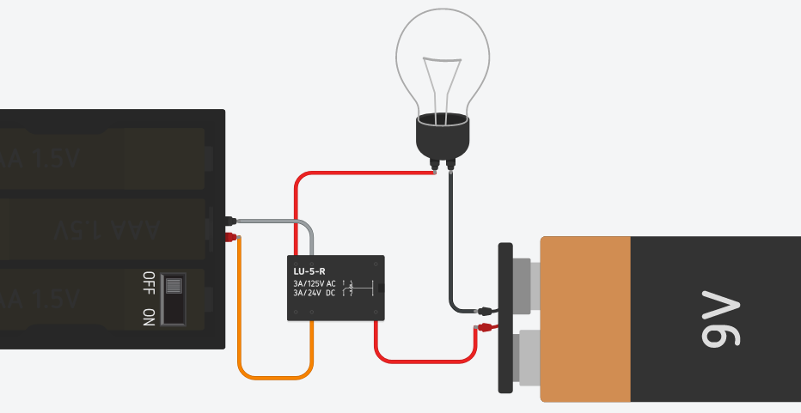
Ví dụ sử dụng Relay
3.IN
1. VCC
2. GND
1.5V
2
1
NO
3
NC
COM

Slide 3
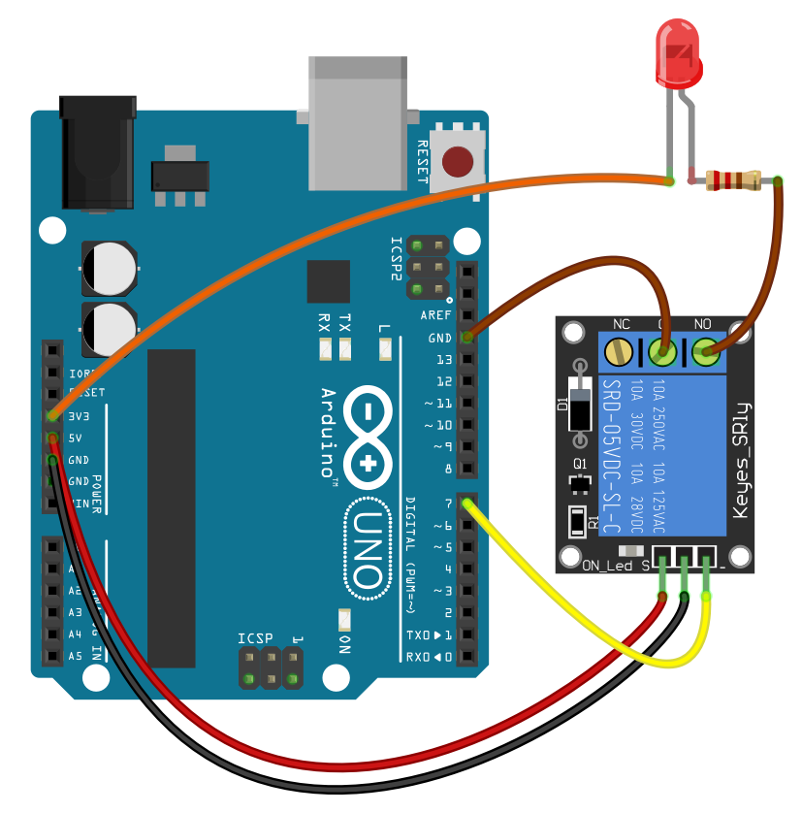
Arduino kết nối Module Relay 1 kênh 5V
Để đảm bảo an toàn khi mới bắt đầu sử dụng relay, chỉ nên dùng relay để bật tắt LED.

